Slide 1
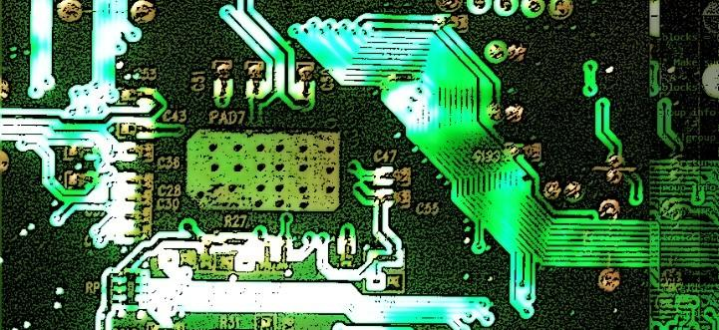

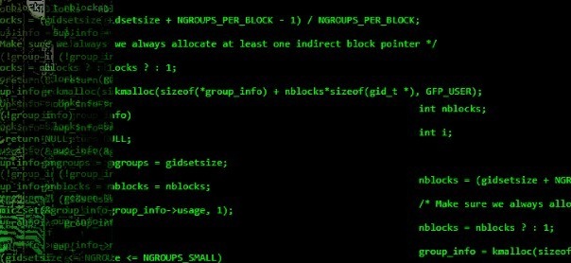
BTS Systèmes Numériques UFA Saint-Eloi

Slide 2
Quelques règles
Contrat d’apprentissage à signer.
En cas de retard ou d’absence liée à un cas de force majeure
Prévenir immédiatement le chef de travaux, et les professeurs concernés.
S’organiser au plus vite pour rattraper les cours (se connecter à ED).
Fournir un justificatif ou un certificat médical.
Absence injustifiée
Remontée aux tuteurs chaque mois.
Déduction de paie : « No pain, no gain »
Travail personnel
L’évidence : Faire le travail demandé !
Apprendre les cours, les classer, savoir les retrouver.
Respecter le matériel et les espaces de travail
Rangement, nettoyage, tri des déchets en fin de cours.

Slide 3

Organisation des semaines de cours
Alternance des semaines en entreprise et de semaines en cours.
Cours SN1 :
2 x 4 heures d’EC (Electronique et Communication)
2 x 4 heures d’IR (Informatique et Réseaux)
5 heures de maths
6 heures de physique appliquée
4 heures français
2 heures d’anglais, + 1 heure ESLA
1 heure d’évaluation
Cours SN2 :
Pour option A : 17 heures d’Informatique + 4 heures de Physique
Pour option B : 14 heures d’Electronique + 7 heures de Physique
5 heures de maths
4 heures français
2 heures d’anglais, + 1 heure ESLA
1 heure d’évaluation

Slide 4
Dates clés SN1
Dates clés SN2
Septembre
Début des cours
Février
Conseil de classe
Novembre
Point avec enseignant et tuteur.
Juin
Conseil de classe
Juillet
CCF Mathématiques, 1ere situation (E3)
CCF Intervention sur système, 1ere situation (E51)
Fin des cours
Juillet-aout
Rédaction rapport d’activité en entreprise
Fin aout
Début des cours
Septembre
Revue rapport d’activité (E61)
Revue cahier des charges projet (E62)
CCF Intervention sur système, 2^{ième} situation (E52)
Décembre
Dépôt du rapport d’activité définitif (E61)
Janvier
1ere revue projet, analyse du CdC (E62)**
Février
Conseil de classe
Mars
2^{ieme} revue projet, oral individuel (E62)**
Soutenance du rapport d’activité (E61)
Avril
CCF anglais et ESLA (E2)
3^{ieme} revue projet, oral individuel (E62)**
Mai
CCF Culture générale, 2^{ième} situation (E1)
CCF Mathématiques, 2eme situation (E3)
Epreuve écrite de 6h « Etude d’un système… » (E4)
Juin
Soutenance projet, avec démo /questions (E62)
Fin des cours.

Slide 5
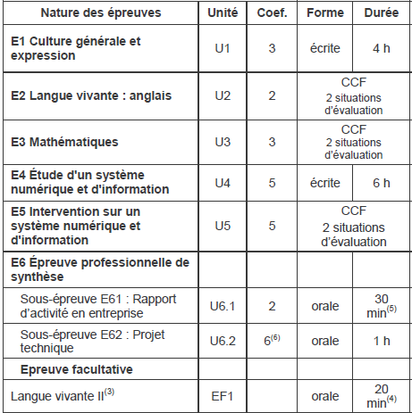
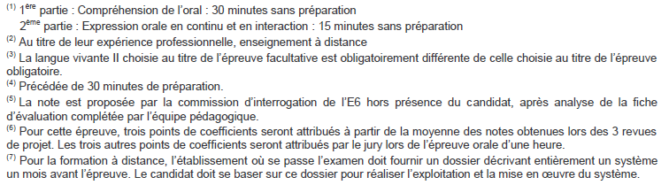
Modalités des épreuves
Extrait du referentiel-2018 BTS_SN

Slide 6
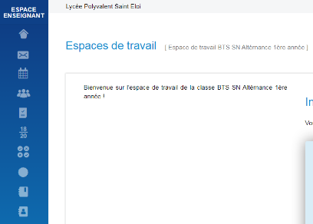
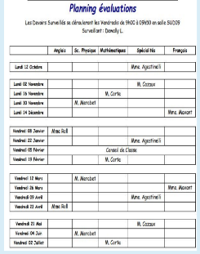
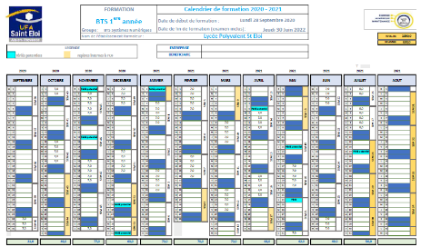
Ecole Directe
Espace de travail
Planning annuel (alternance centre de formation & entreprise)
Plannings des évaluations
Trombinoscope
Autres documents utiles
Moyen de communication officiel à privilégier

